Slide 1






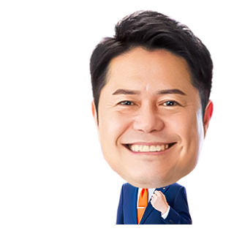

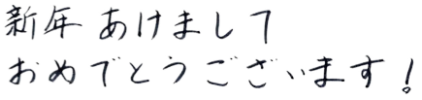


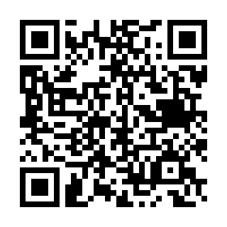
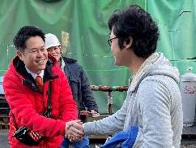
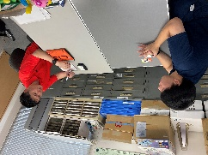
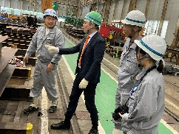
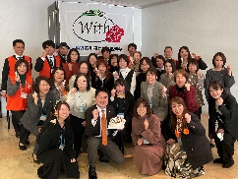
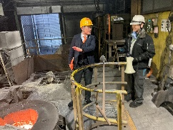
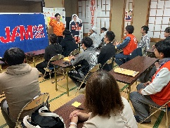
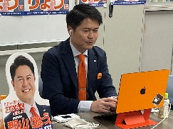
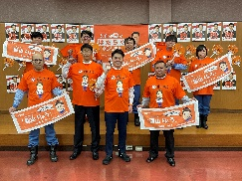
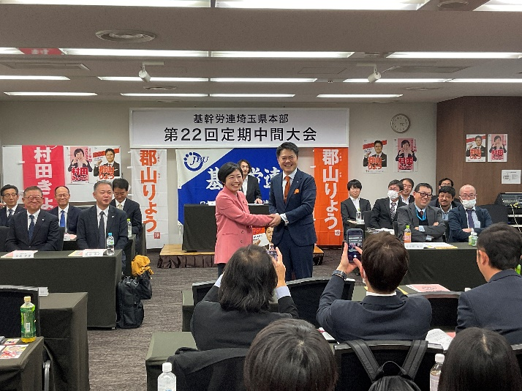
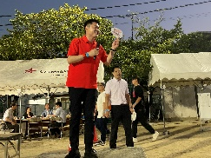
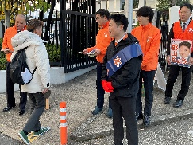
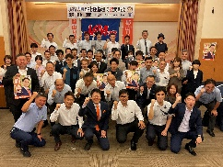
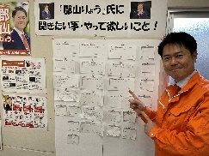
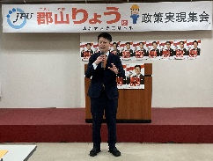
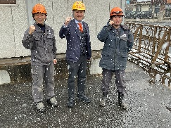
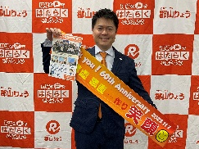
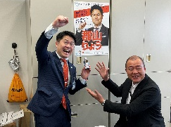
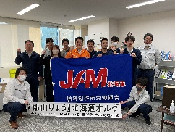
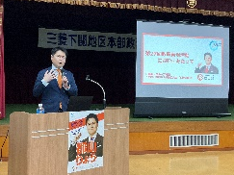
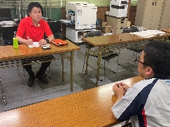
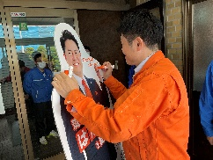
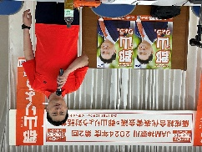
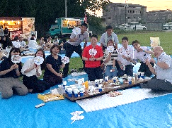
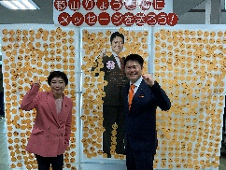
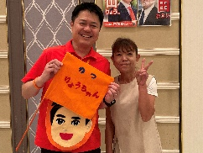
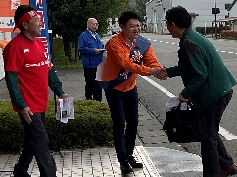
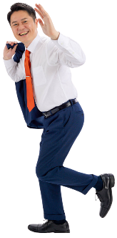
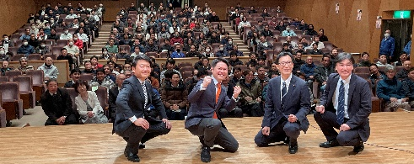
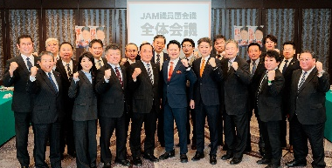
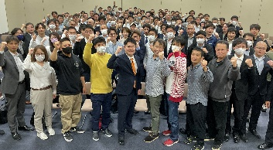

郡山りょう
各SNSは
公式サイト
からアクセス
マンスリーレポート
2025.1月号
2024.12月号
昨年も、組合員の皆様に大変お世話になりました。おかげさまで、全国各地の皆様から、仕事や生活における「現場の声」を伺うことができました。改めて今の政治には、私たち働く人・生活者の声が全然届いておらず、課題が山積していることを痛感します。
私のマンガ等でご存じの方も多いかと思いますが、私は高校卒業後に、自動車部品メーカーで働きながら、労働組合・地域活動・子育てに奔走してきました。つまり、皆様と同じ、普通の働く人でした。だからこそ、皆様の「現場の声」を一人の当事者として理解し、どう改善すべきかを考えることができます。現場出身の国会議員がほとんどいない現状において、これこそが私の最大の強みだと自負してます。
今年2025年の干支は、乙巳（きのとみ）です。「乙」は、未だ発展途上の状態を表し、「巳」は、最大限まで成長した状態を意味し、これまで重ねてきた努力や準備が、実を結ぶ時期を表しています。
私のマンガはこちら！
いよいよ現場の声ではたらくを変える年となりました！ これまで以上に精力的に全国を駆け回り、皆様の現場へ伺います。是非、「現場の声」をお聞かせください。そして、必ずや国政に立ち、皆様とともに働き方を変え、暮らしを変え、社会・世の中を変えていきます！2025年が皆様にとって、幸多い一年となりますことをご祈念申し上げます。
２０２４年
たくさんの「現場の声」をありがとうございました
全国を東奔西走！今年も、皆様のもとへ「現場の声」を伺いにまいります！
昨年の訪問・挨拶件数
は、約1450件でした！
郡山りょう後援会

Slide 2

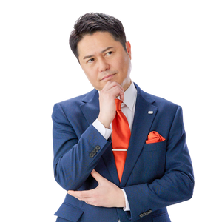







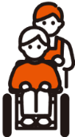
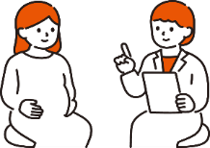
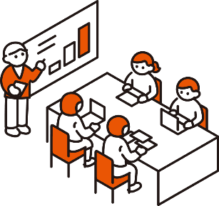



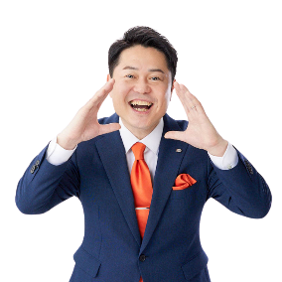


「現場の声」
に郡山りょうが答えます
No.9
国会って、何をしているのか、
イメージができません！
既読
私たちの生活に関わる国のお金の
使い方やルールを決めています。
国会では、皆さんの声をかたちにするため、予算や法律を作っています。
① 現場の皆さんから生活や仕事
等に関する切実な声があがる
② 国民が選挙で選んだ国会議員
が皆さんの様々な声を聞く
（例）
安心できる職場でスキルアップしていきたい
国会議員として
現場の声を国に届け
皆さんの生活や仕事
を改善しなければ！
子育てや介護と仕事の両立ができるか不安
現場の話を聞く
現場を見る
なかなか賃金が上げられず
人が集まらない
現状の課題
今の国会には私たちのような現場出身の人がほぼいない。結果、声が届きにくい。
③ 皆さんの声を国会議員が
国に届け、国会等で議論する
④ 生活や仕事等に関わる
新しい予算や法律が決まる
政策実現のために
政府や役所と議論
（例）
育児や介護がしやすくなった！手当も増えた！
ワークルールで働きやすい職場に！国のサポートでキャリアアップ！
国会議員が政策提言
各種支援で職場環境が改善！価格転嫁も進んで賃金もあがって人が来るようになった！
働く人や生活者のための予算・法律をもっと作るべき！
国会って、遠く、近づきにくい存在に見えますよね。しかし実際は、暮らしに関わることを決めている身近な存在なんです。だからこそ、国会議員を選ぶ皆さんの投票って、ものすごく価値があるんです！
各SNSは公式
サイトから→

